Slide 1


MIÊU TẢ NỘI TÂM
TRONG VĂN BẢN
TỰ SỰ

Slide 2
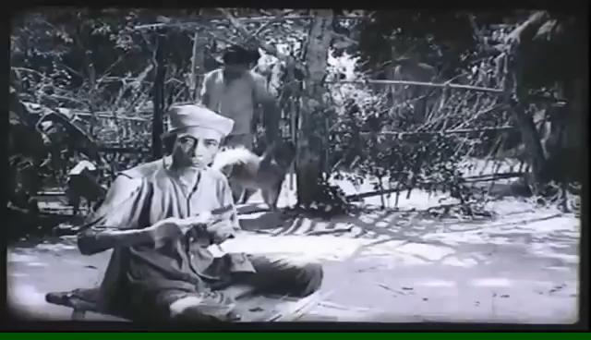
Hoạt động 1: KHỞI ĐỘNG
Cho HS xem phim cảnh lão Hạc đang cùng trò chuyện với ông giáo về việc bán cậu Vàng.

Slide 3
Trong cuộc trò chuyện của lão hạc với ông giáo, nhìn nét mặt lão Hạc ta thấy tâm trạng của lão thế nào?

Slide 4

Hoạt động 2: HÌNH THÀNH KIẾN THỨC

Slide 5
TIẾT : MIÊU TẢ NỘI TÂM TRONG VĂN BẢN TỰ SỰ
I.Tìm hiểu yếu tố miêu tả nội tâm trong văn bản tự sự
1.Tìm hiểu VD (Sgk/117)

Slide 6
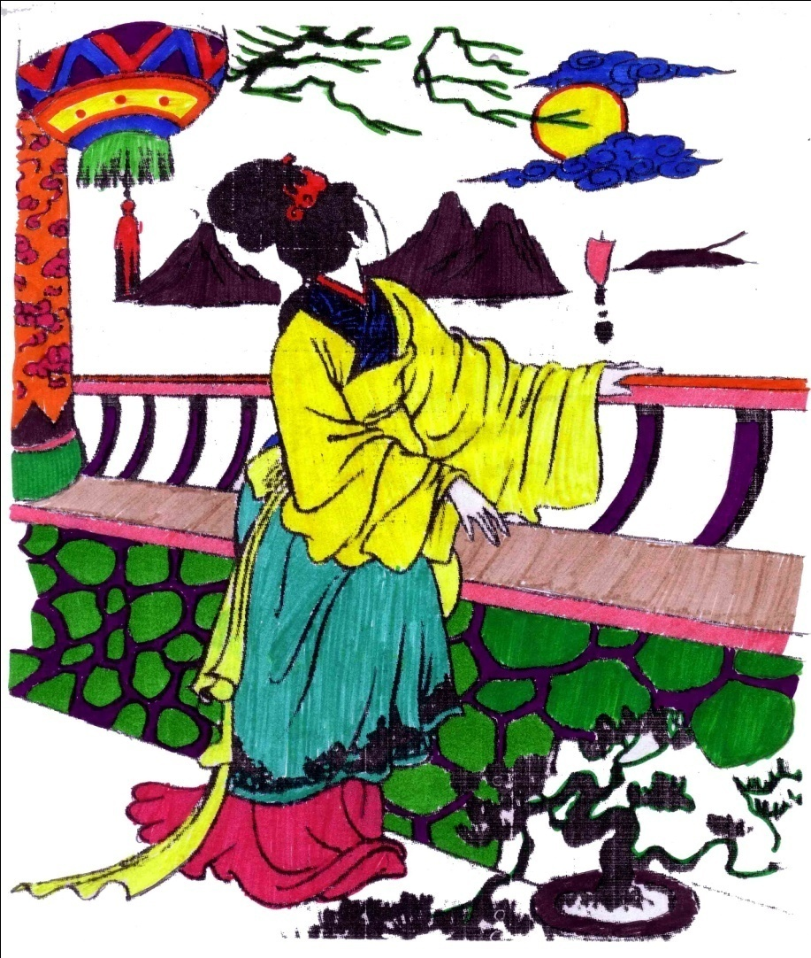
Kiều ở lầu Ngưng Bích
Trước lầu Ngưng Bích khóa xuân,
Vẻ non xa tấm trăng gần ở chung.
Bốn bề bát ngát xa trông,
Cát vàng cồn nọ bụi hồng dặm kia.
Bẽ bàng mây sớm đèn khuya
Nửa tình nửa cảnh như chia tấm lòng.
Tưởng người dưới nguyệt chén đồng
Tin sương luống những rày trông mai chờ
Bên trời góc bể bơ vơ
Tấm son gột rửa bao giờ cho phai
Xót người tựa cửa hôm mai
Quạt nồng ấp lạnh những ai đó giờ
Sân Lai cách mấy nắng mưa
Có khi gốc tử đã vừa người ôm
Buồn trông cửa bể chiều hôm
Thuyền ai thấp thoáng cánh buồm xa xa?
Buồn trông ngọn nước mới sa,
Hoa trôi man mác biết là về đâu?
Buồn trông nội cỏ rầu rầu,
Chân mây mặt đất một màu xanh xanh
Buồn trông gió cuốn mặt duềnh,
Ầm ầm tiếng sóng kêu quanh ghế ngồi.
(Trích Truyện Kiều – Nguyễn Du)
Tìm những câu thơ tả cảnh và những câu thơ miêu tả tâm trạng của Thúy Kiều ?
Dấu hiệu nào cho em biết điều đó?

Slide 7
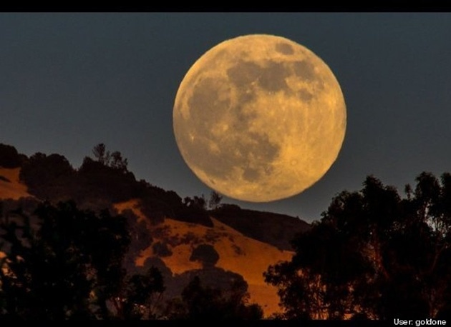




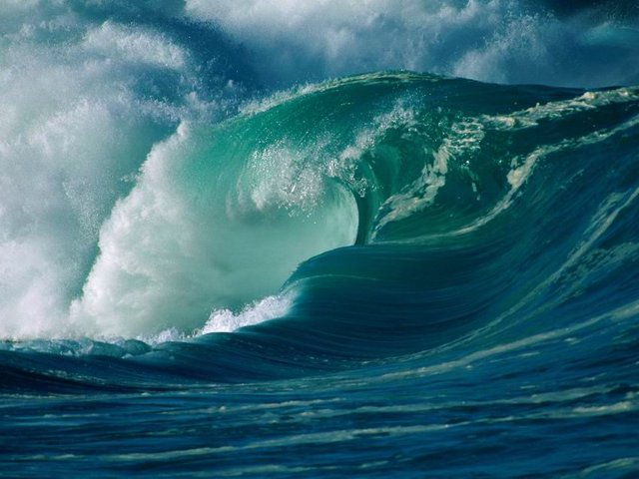
Trước lầu Ngưng Bích khóa xuân
Vẻ non xa tấm trăng gần ở chung
Bốn bề bát ngát xa trông
Cát vàng cồn nọ bụi hồng dặm kia
Buồn trông cửa bể chiều hôm
Thuyền ai thấp thoáng cánh buồm xa xa?
Buồn trông ngọn nước mới sa
Hoa trôi man mác biết là về đâu?
Buồn trong nội cỏ rầu rầu,
Chân mây mặt đất một màu xanh xanh
Buồn trông gió cuốn mặt duềnh
Ầm ầm tiếng sóng kêu quanh ghế ngồi
=>Tả cảnh sắc thiên nhiên ở lầu Ngưng Bích :Có thể hình dung ra đối tượng qua các giác quan.(Miêu tả bên ngoài)

Slide 8
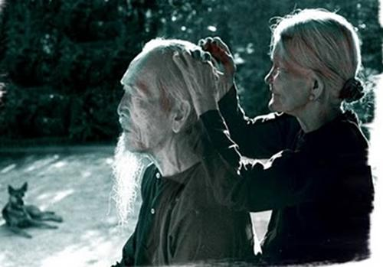
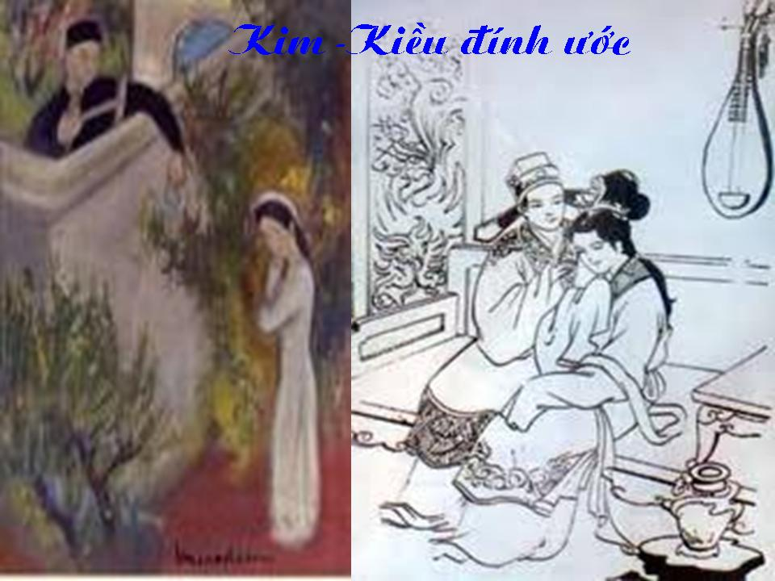
Tưởng người dưới nguyệt chén đồng,
Tin sương luống những rày trông mai chờ.
Bên trời góc bể bơ vơ,
Tấm son gột rửa bao giờ cho phai.
Xót người tựa cửa hôm mai,
Quạt nồng ấm lạnh những ai đó giờ?
Sân Lai cách mấy nắng mưa,
Có khi gốc tử đã vừa người ôm.
Miêu tả những suy nghĩ,tâm trạng của Kiều về: nỗi nhớ cha mẹ, Kim Trọng, về thân phận buồn tủi của chính mình.
=>Đối tượng miêu tả không quan sát được trực tiếp từ bên ngoài .
=>miêu tả nội tâm
=>Miêu tả nội tâm trực tiếp.

Slide 9
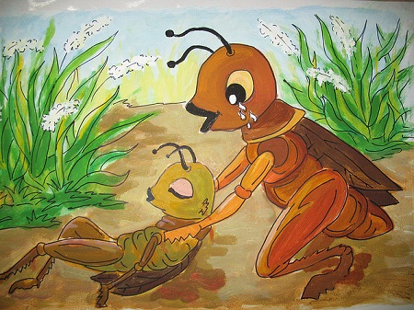
Bài học đường đời đầu tiên (Dế Mèn phiêu lưu kí-Tô Hoài) - “Chao ôi, tôi có biết đâu rằng: hung hăng, hống hách láo chỉ tổ đem thân mà trả nợ những cử chỉ ngu dại của mình thôi .Tôi đã phải trải cảnh như thế. Thoát nạn rồi, mà còn ân hận quá, ân hận mãi…” - “Thế rồi Dế Choắt tắt thở. Tôi thương lắm. Vừa thương vừa ăn năn tội mình..”
Ân hận,thương Dế Choắt.
=>Miêu tả nội tâm trực tiếp của Mèn.

Slide 10
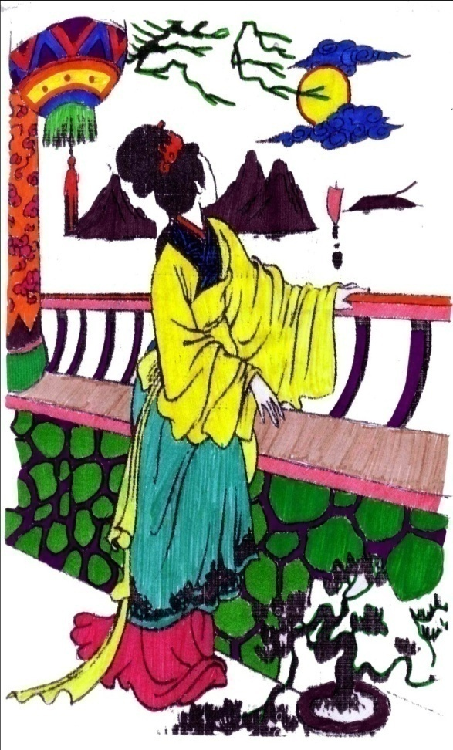
Buồn trông cửa bể chiều hôm
Thuyền ai thấp thoáng cánh buồm xa xa?
Buồn trông ngọn nước mới sa
Hoa trôi man mác biết là về đâu?
Cô đơn
Buồn trong nội cỏ rầu rầu,
Chân mây mặt đất một màu xanh xanh
Buồn trông gió cuốn mặt duềnh
Ầm ầm tiếng sóng kêu quanh ghế ngồi
Tủi phận
Tuyệt vọng
Hoảng sợ
=> Miêu tả cảnh cho thấy được tâm trạng bên trong của nhân vật và ngược lại.(Tả cảnh ngụ tình)

Slide 11
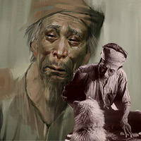
Mặt lão đột nhiên co rúm lại. Những vết nhăn xô lại với nhau, ép cho nước mắt chảy ra. Cái đầu lão ngoẹo về một bên và cái miệng móm mém của lão mếu như con nít. (Nam Cao – Lão Hạc)

Slide 12
Mặt lão đột nhiên co rúm lại. Những vết nhăn xô lại với nhau, ép cho nước mắt chảy ra. Cái đầu lão ngoẹo về một bên và cái miệng móm mém của lão mếu như con nít. (Nam Cao – Lão Hạc)
=> Dằn vặt, đau khổ, ân hận, day dứt khi bán con Vàng.
=> Miêu tả nội tâm gián tiếp(nét mặt,cử chỉ)

Slide 13

Thảo luận nhóm : 3 phút
? So sánh điểm khác nhau giữa miêu tả bên ngoài và miêu tả nội tâm?
Notes:
13

Slide 14
VD1:
Trước lầu Ngưng Bích khóa xuân
Vẻ non xa tấm trăng gần ở chung
VD3:
Xót người tựa cửa hôm mai,
Quạt nồng ấm lạnh những ai đó giờ?
Sân Lai cách mấy nắng mưa,
Có khi gốc tử đã vừa người ôm
VD2:
Vân xem trang trọng khác vời
Khuôn trăng đầy đặn nét ngài nở nang
Hoa cười ngọc thốt đoan trang
Mây thua nước tóc tuyết nhường màu da…
Đối tượng của miêu tả bên ngoài. | Đối tượng của miêu tả nội tâm.
Tâm trạng, suy nghĩ, tình
cảm, cảm xúc.
Không quan sát được trực
tiếp từ bên ngoài.
Cảnh vật, hình dáng,
lời nói…..
=>Quan sát được trực tiếp
từ bên ngoài.

Slide 15
(?) Nếu trong văn tự sự ta bỏ đi phần miêu tả nội tâm nhân vật thì em thử hình dung nhân vật đó như thế nào?
Ví dụ1: “ Tôi bất chợt giật mình thức dậy và nhận ra chỉ là giấc mơ….tôi suy nghĩ về mẹ……”
→ Nhân vật không sinh động, không thể hiện được tình cảm rõ ràng, không có linh hồn…
Ví dụ2: “ Tôi bất chợt giật mình thức dậy và nhận ra chỉ là giấc mơ….lòng tôi đau đớn và buồn tẻ…tôi suy nghĩ về mẹ…tôi yêu mẹ…”
 Cần phải sử dụng miêu tả nội tâm nhân vật trong quá trình làm văn tự sự để bài viết của mình đạt hiệu quả cao nhất.

Slide 16

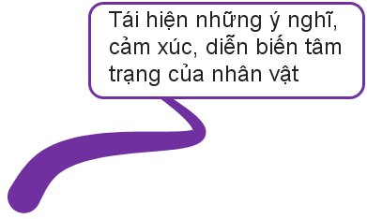


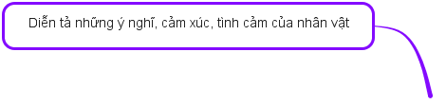
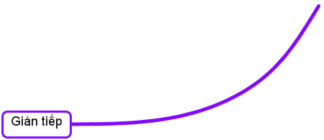
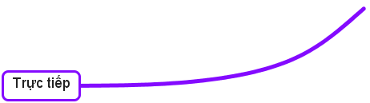



Slide 17

Hoạt động 3: LUYỆN TẬP

Slide 18
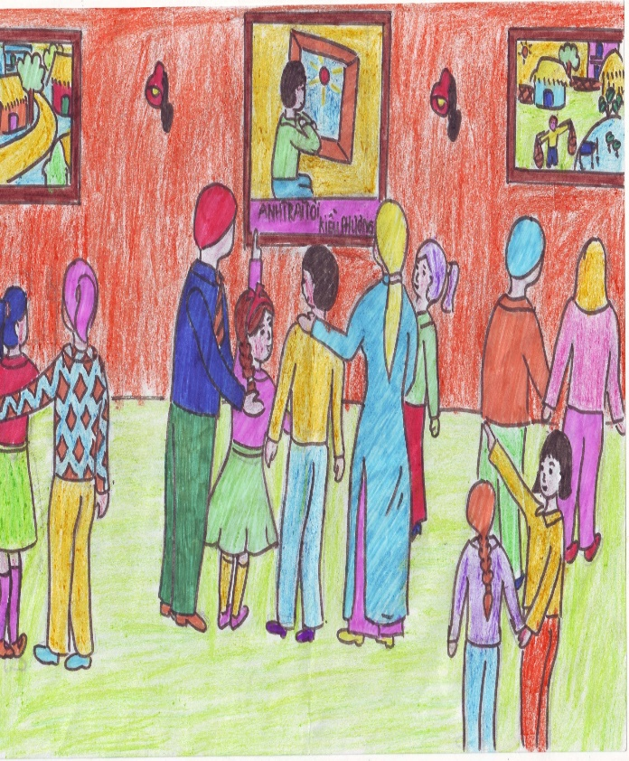
Bài tập 1.Tìm yếu tố miêu tả và cách miêu tả của nhân vật.
“…Tôi giật sững người. Chẳng hiểu sao tôi phải bám chặt lấy tay mẹ. Thoạt tiên là sự ngỡ ngàng, rồi đến hãnh diện, sau đó là xấu hổ. Dưới mắt em tôi, tôi hoàn hảo đến thế kia ư? Tôi nhìn như thôi miên dòng chữ đề trên bức tranh: “Anh trai tôi”
(Bức tranh của em gái tôi-Tạ Duy Anh-Ngữ văn 6-tập2)
-> Miêu tả nội tâm trực tiếp thông qua các từ ngữ bộc lộ cảm xúc.

Slide 19
Bài tập 2:
Ghi lại tâm trạng của em sau khi để xảy ra một chuyện có lỗi với bạn:
* Lưu ý HS: Không phải kể lại sự việc mà ghi lại tâm trạng của em khi gây ra sự việc đó.

Slide 20
Bài tập 3.
Đóng vai nhân vật Thúy Kiều và trình bày trước lớp tâm trạng của mình khi ngắm cảnh ở lầu Ngưng Bích

Slide 21
Hoạt động 4: VẬN DỤNG
Bài tập 1:
Khi làm bài văn: “Kể về 1 kỉ niệm đáng nhớ đối với con vật nuôi mà em yêu thích”, một bạn đã kể việc để lạc mất chú chó yêu như sau: “ Mải xem bác ấy nặn con gà trống, em quên mất Mi-lu. Lát sau qay lại chẳng thấy Mi-lu đâu, em vội vàng đi tìm khắp công viên mà vẫn không thấy nó đâu. Mãi sau đang nhớn nhác gọi, em thấy nó trong cái vườn nhỏ, đang loay hoay tìm lối ra.”
a. Theo em vì sao cách kể của bạn chưa phong phú?
b. Hãy viết lại đoạn văn trên cho sinh động hơn?

Slide 22
Bài tập 2:
Viết một đoạn văn ngắn kể lại tâm trạng của em trong đoạn giãn cách vì địch covid-19 ?

Slide 23
HƯỚNG DẪN TỰ HỌC
Hãy tìm đọc, sưu tầm một số đoạn văn tự sự có yếu tố miêu tả nội tâm? (Lưu lại vào Nhật kí đọc sách)
Học bài, hoàn chỉnh bài luyện tập.
Chuẩn bị: " Chương trình địa phương”

Slide 24


